Slide 1




Confidentialité et suivi acoustique de la biodiversité
BioPhonia

Slide 2
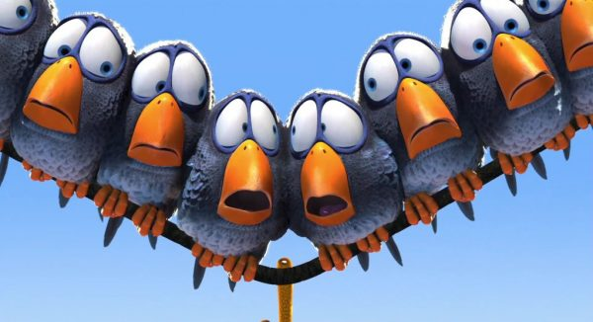


Problématique

Slide 3

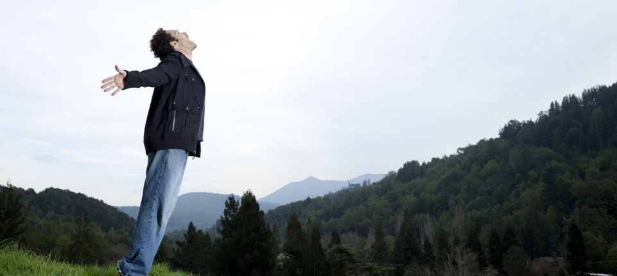
Problématique

Slide 4





Solution
Micro1 – Micro2
-------------------------
Micro1
-------------------------
Micro 2

Slide 5
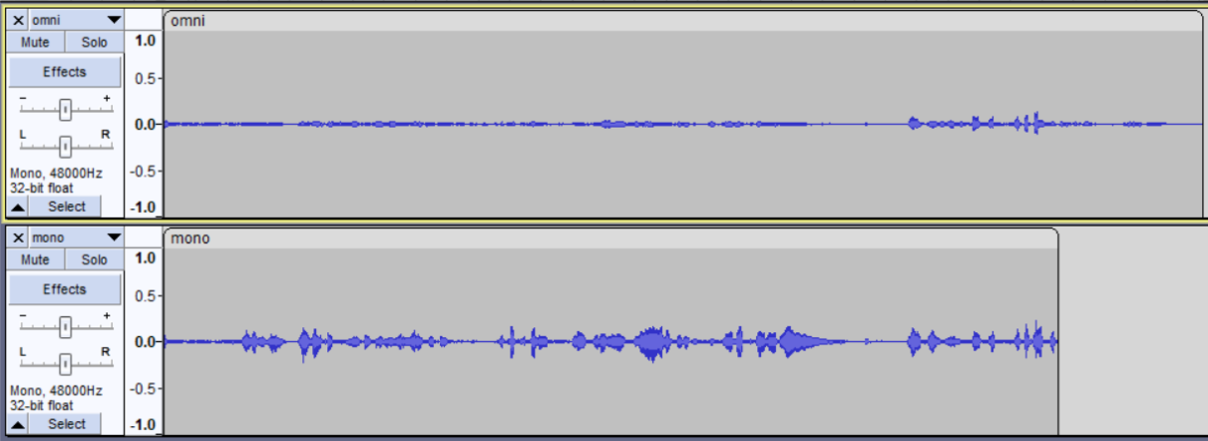
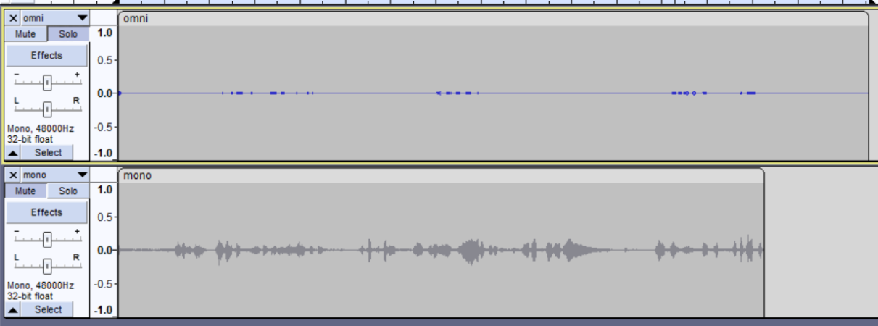
Résultats

Slide 6
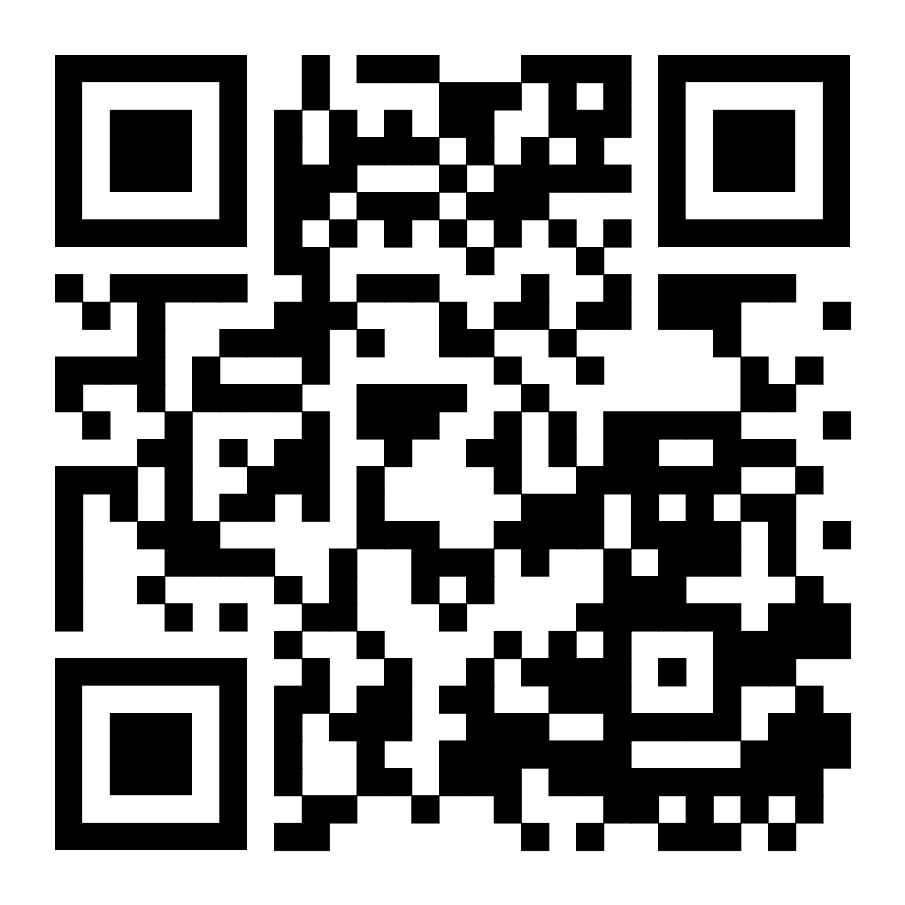


Automatisation du traitement dans un script
Pour aller encore plus loin, les fichiers sont disponibles sur GitHub

